Slide 1
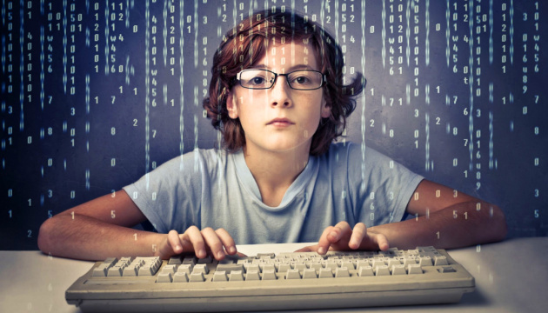
"The Digital Defender Project"
"The Digital Defender Project"
"Захисти свої дані, захисти своє майбутнє: кібербезпека у школі"
Підготував проєкт: Гагарін Леонід Олексійович, учень 10-А класу, Мирноградської ЗОШ №9 Керівник: Людмила Хмара, вчитель інформатики, Мирноградської ЗОШ №9

Slide 2
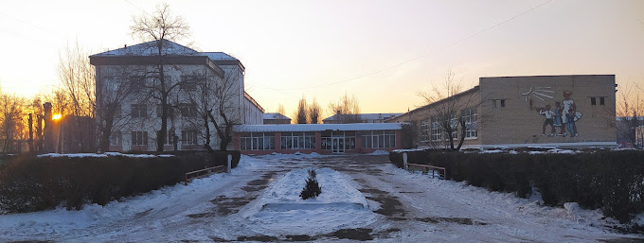
Мета проекту
Проект кібербезпеки в школі має на меті підвищення обізнаності учнів, вчителів та батьків щодо безпечного користування Інтернетом, захисту персональних даних та профілів у соціальних мережах, а також вчить виявляти й уникати онлайн-загроз.

Slide 3
Зацікавлені сторони, цільові групи, бенефіціари
Зацікавлені сторони для проекту з кібербезпеки в школі можуть включати адміністрацію школи, вчителів, учнів та їх батьків.
Цільові групи проекту з кібербезпеки в школі можуть включати: учнів, вчителів, батьків.
Бенефіціарі проекту з кібербезпеки в школі включають учнів, вчителів, адміністрацію школи та їх батьків.

Slide 4
Призначення проекту
Проблема проекту з кібербезпеки в школі полягає в тому, що інформаційні системи школи можуть бути недостатньо захищені від кібератак. Недолік безпеки також може призвести до втрати даних, втручання в мережевий трафік і навіть збитків для репутації школи.

Slide 5
Очікувані результати проекту
Як результат реалізації проекту з кібербезпеки в школі через індикатори успішності може бути підвищення рівня знань учнів щодо безпеки в Інтернеті, зменшення кількості інцидентів злому акаунтів або можливість швидко реагувати на них, а також розвиток навичок учнів у використанні безпечних практик в онлайн середовищі. Такі індикатори успішності можуть бути вимірювані через зростання кількості успішно пройдених тестів з кібербезпеки, зменшення кількості недопущених інцидентів або збільшення довіри до Інтернету серед учнів.

Slide 6
Основні види діяльності
Це проект, спрямований на підвищення кібербезпеки серед учнів та співробітників школи. Діяльність включає в себе проведення тренінгів з основ кібербезпеки, інформування про потенційні загрози в інтернеті, навчання безпечному користуванню комп'ютерами та мобільними пристроями, а також розробку політики кібербезпеки для школи. Такий проект допомагає учням та працівникам школи уникати кібератак та захищати свої особисті дані.

Slide 7
Орієнтовна тривалість проекту
Орієнтовна тривалість проекту з кібербезпеки в школі може залежати від обсягу та складності проекту, а також від шкільних ресурсів та планування. Зазвичай такі проекти можуть тривати від кількох тижнів до кількох місяців. Для успішного впровадження кібербезпеки в школах рекомендується розробка плану дій, навчання вчителів та учнів, а також впровадження практичних заходів з безпеки в Інтернеті.

Slide 8
Орієнтовна вартість проекту та ресурси
1. Обладнання: від $10,000 до $50,000 або більше за необхідне обладнання, таке як файрволи, антивіруси, СХД та інше.
2. Програмне забезпечення: від $5,000 до $20,000 або більше за ліцензії та підписки на кібербезпеку.
3. Навчання персоналу: від $5,000 до $15,000 на навчання з кібербезпеки для вчителів та адміністраторів.
4. Підтримка: від $2,000 до $10,000 або більше за технічну підтримку та обслуговування.

Slide 9
Сталість результатів проекту
Для отримання інформації про сталість проекту з кібербезпеки в школі, вам може бути корисно звертатися до технічних спеціалістів, які розробляли цей проект або до офіційних джерел інформації з цього питання. Також варто враховувати, що вартість проекту може залежати від різноманітних факторів, таких як його масштаб, технічні вимоги та обсяг робіт, проведених для забезпечення кібербезпеки.

Slide 10
Дякую
за
увагу!

